Slide 1
Участие представителей БПОУ УР «Удмуртский республиканский социально-педагогический колледж» в III Региональных отборочных соревнованиях профессионального мастерства WorldSkills Russia на территории Московской области по компетенции «Преподавание в младших классах»
ГОУ ВПО «Государственный гуманитарно-технологический университет»
14 – 16 декабря 2015 года
г.о. Орехово-Зуево,
Московская область.

Slide 2
Подготовка к проведению Регионального этапа WorldSkills Russia по компетенции «Преподавание в младших классах» на базе БПОУ УР «Удмуртский республиканский социально-педагогический колледж»
По приглашению организаторов III Региональных отборочных соревнований профессионального мастерства WorldSkills Russia на территории Московской области по компетенции «Преподавание в младших классах» приняли участие представители БПОУ УР «Удмуртский республиканский социально-педагогический колледж»:
Акаева Елена Леонидовна, заместитель директора по учебной работе;
Комлева Ольга Геннадьевна, заместитель директора по учебно-методической работе, к.п.н.;
Студентка 241 группы, специальности «Преподавание в начальных классах».

Slide 3
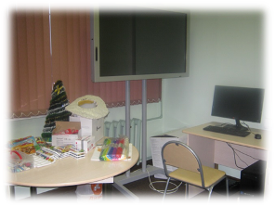
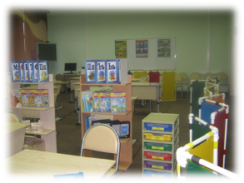
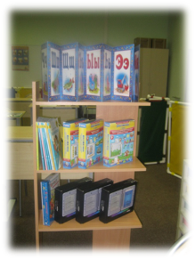
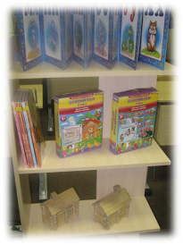
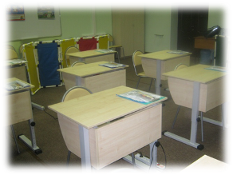
14 декабря 2015 г. – 1 день соревнований
Регистрация участников и знакомство с конкурсной площадкой

Slide 4
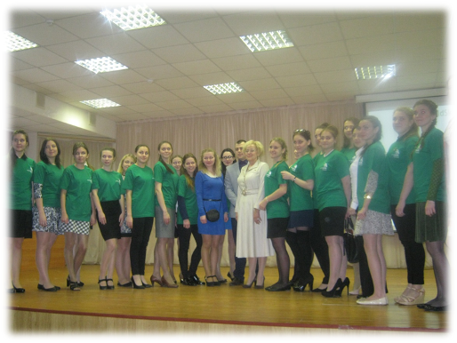
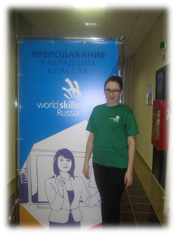
Открытие соревнований
Открытие соревнований прошло в торжественной обстановке.
По компетенции «Преподавание в младших классах» было 16 участников: 7 конкурсантов и 9 участников из регионов вне конкурса.

Slide 5
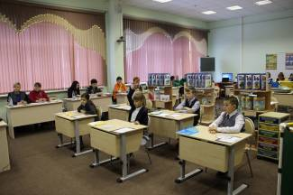
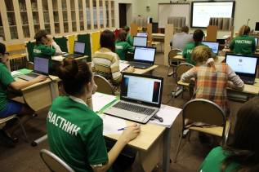
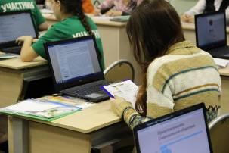
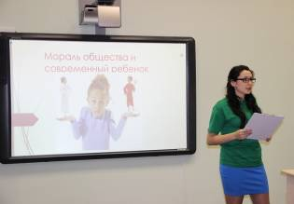
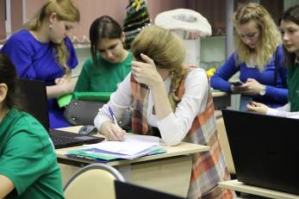
Конкурсные испытания – 2 и 3 день соревнований

Slide 6
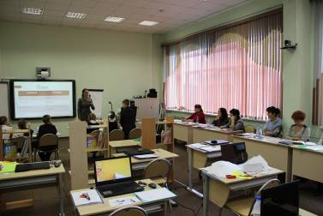
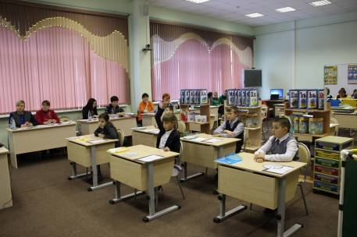
Конкурсные испытания оценивало компетентное жюри в составе Главного эксперта, его заместителя и экспертов из регионов России

Slide 7
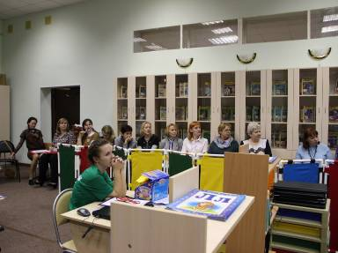
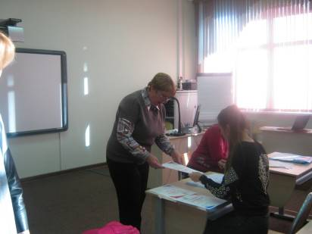
Представители колледжа прошли обучение на экспертов по компетенции «Преподавание в младших классах»

Slide 8
Перед поездкой коллективом преподавателей и студентов была проведена большая подготовительная работа, в том числе участие в вебинаре «Методическое и организационное сопровождение соревнований WorldSkills Russia по компетенции «Преподавание в младших классах»»

Slide 9
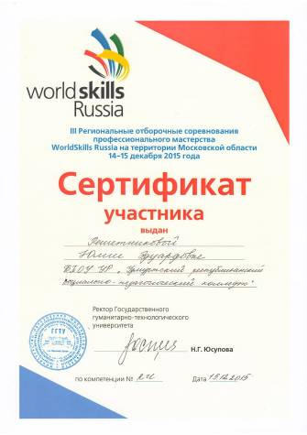
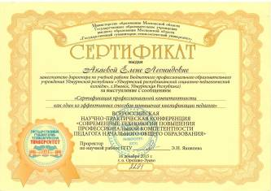
Результат поездки в подтвердающих документах

Slide 10
Интернет – ресурсы
Шаблон презентации
http://elenaranko.ucoz.ru/ Ранько Е.А. учитель начальных классов МАОУ лицей №21 г. Иваново
http://static.freepik.com/free-photo/3d-globe-vector-icon-earth-globe-vector-ai-adobe-photoshop-illustrator-globe-ai-design-blue-marbel-vector-ai-illustrator_11-37534.jpg
земной шар
http://static.freepik.com/free-photo/blue-map-shading_35-35938.jpg
фон

